Slide 1

利用Python與Raspberry Pi 實作簡易物聯網 進行環境變數資料收集
M054020003 許昕慈

Slide 2
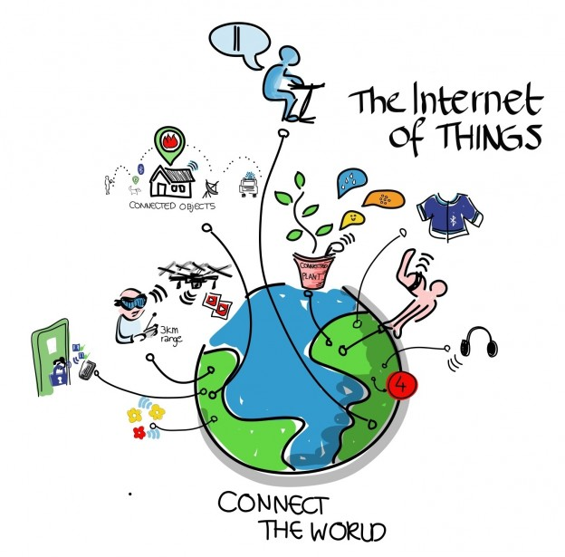
What is IoT?
物聯網（英語：Internet of Things，縮寫IoT）
萬物聯網
傳統：H2M、H2H
物聯網：M2M、M2H
從科幻到現實

Slide 3
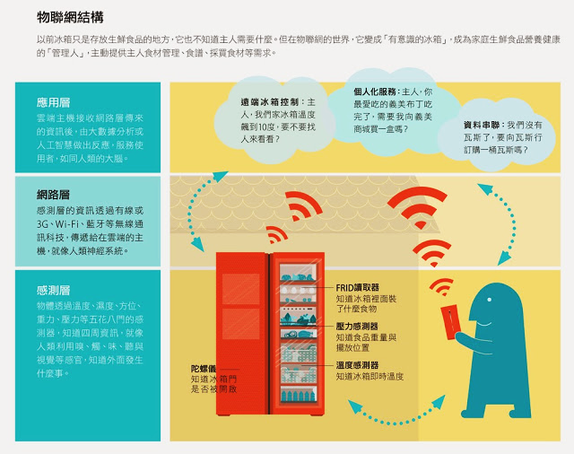

Slide 4
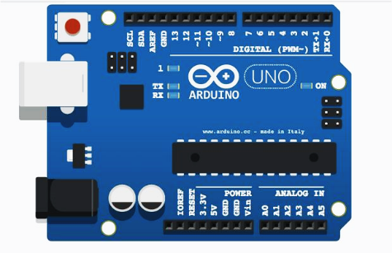
What is Raspberry Pi?
Raspberry Pi（樹莓派）
是一款基於Linux的單板機電腦。
由英國的樹莓派基金會所開發，目的是以低價硬體及自由軟體促進學校的基本電腦科學教育。
Arduino?
樹莓派是一台電腦。而Arduino是一個微型控制器。
Arduino 比較適合只做單一的工作

Slide 5
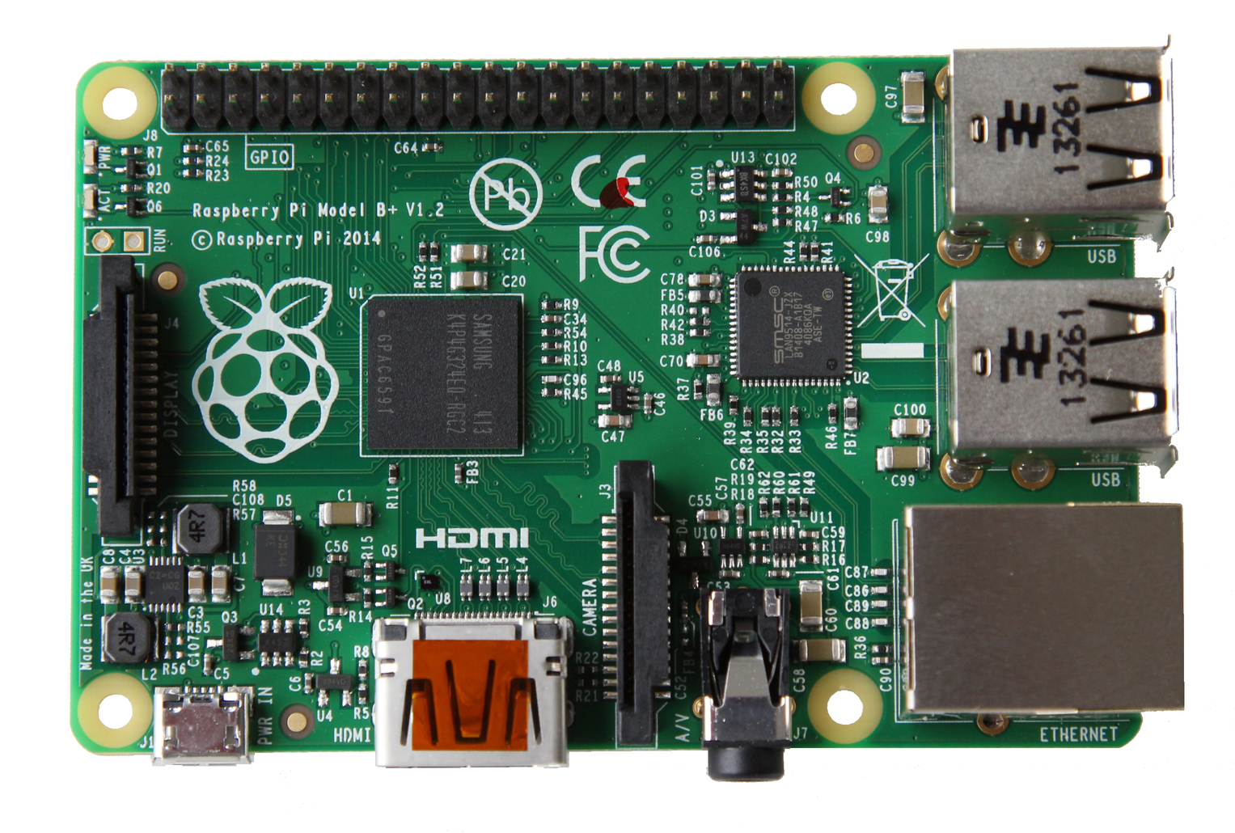
CPU/GPU
網路孔和USB的控制器
GPIO
顯示燈
USB 2.0
DSI
多用來連接觸控LCD小螢幕
網路孔
(裡面有有線網卡和無線網卡)
Micro USB
Power in
HDMI
3.5mm out
CSI-2
主要用來連接攝影機
*背面還有一個micro SD卡插槽

Slide 6
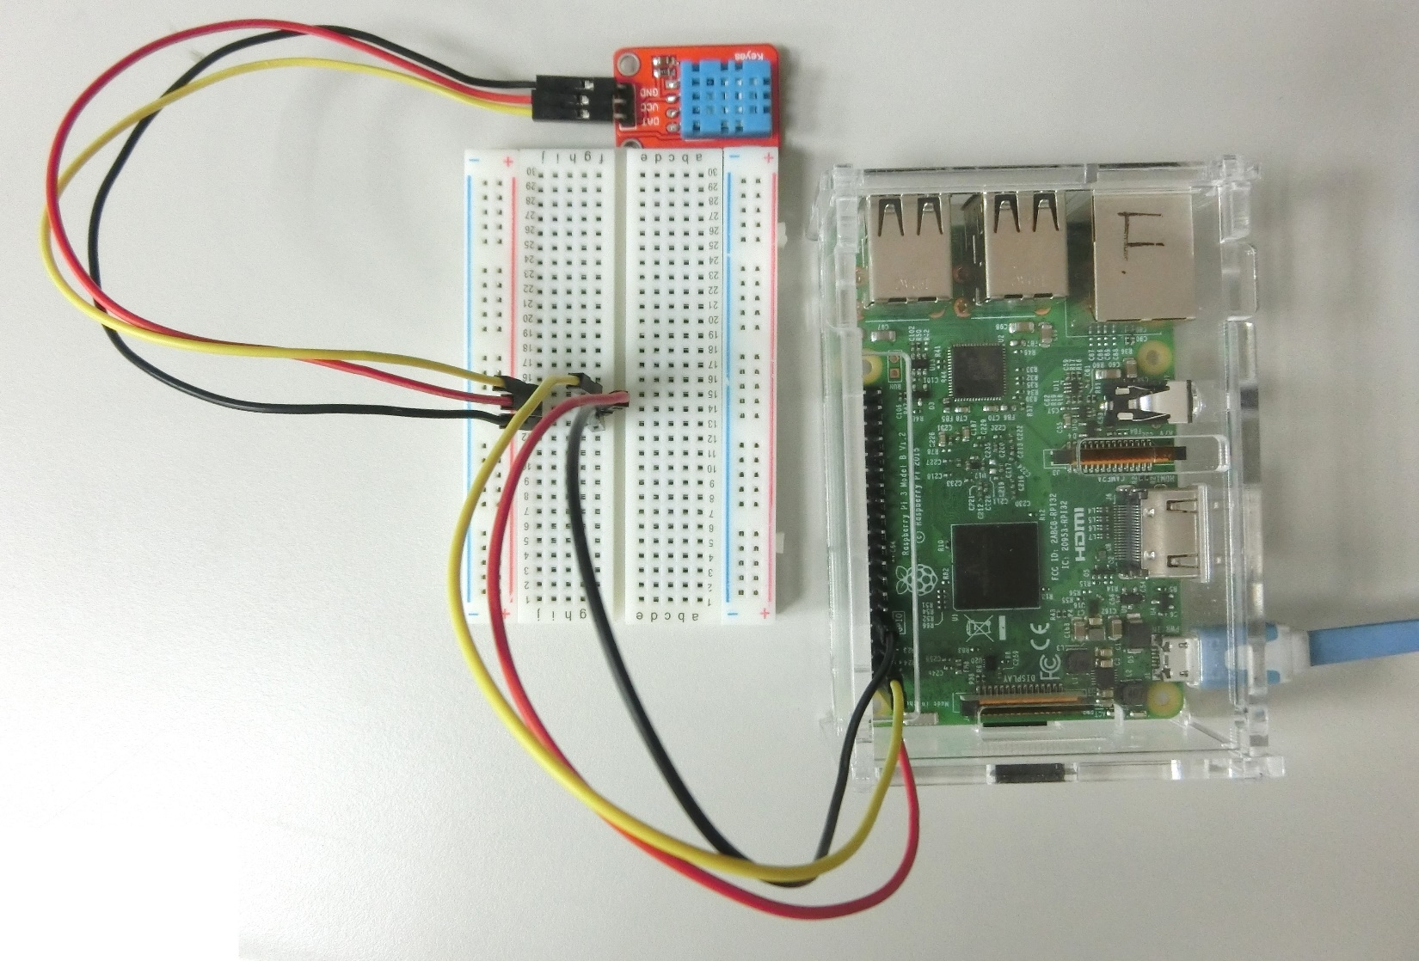
OK, Let’s Start!!!
Raspberry + 麵包板 + sensor

Slide 7
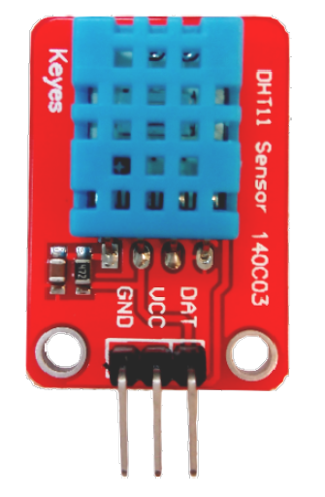
DHT11 溫溼度感測器
濕度測量範圍：20％～90%RH
濕度測量誤差：±5.0%RH
溫度測量範圍：0～+50℃
溫度測量誤差：±2.0℃
回應時間：<5s
DAT：接GPIO，來傳送訊號
VCC：3.3V/5V
GND：接地
Notes:
溫濕度傳感器是接收外界環境變數最基本的傳感器

Slide 8
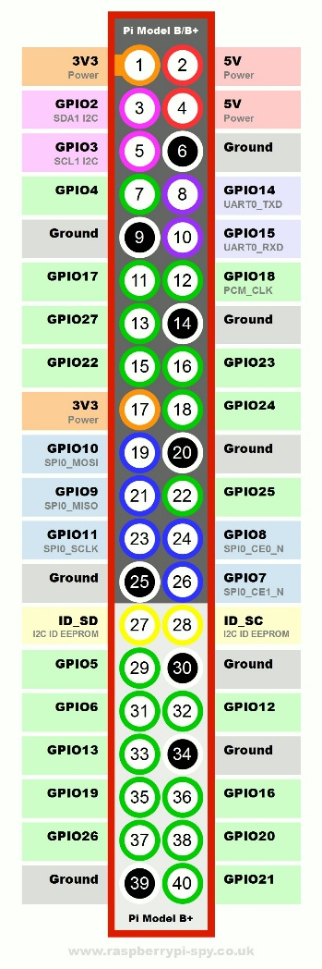

Slide 9
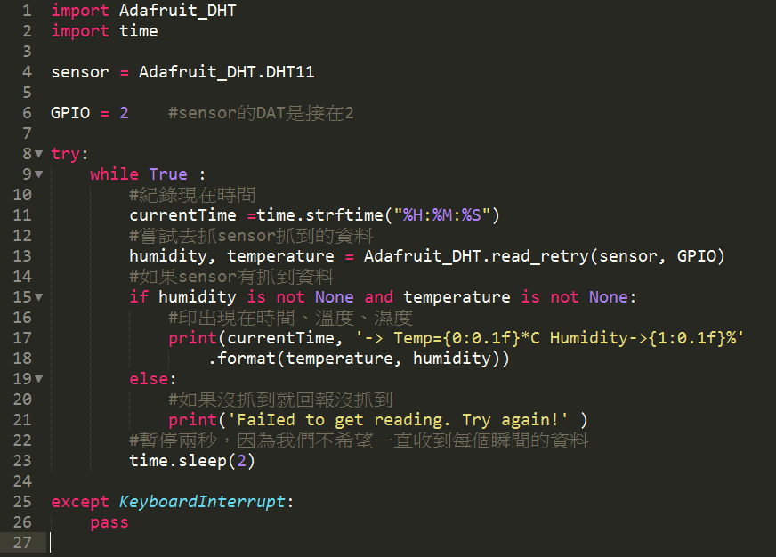

Slide 10
Demo

Slide 11
Not Enough!!!
溫先生想監控家裡狀況，來決定要不要開除濕
需求：
文字檔紀錄每分鐘的時間、濕度和溫度。
每五分鐘將文字檔寄到自己的信箱。
當濕度>=80%，使用FB messenger即時傳送濕度的值到自己的手機。

Slide 12
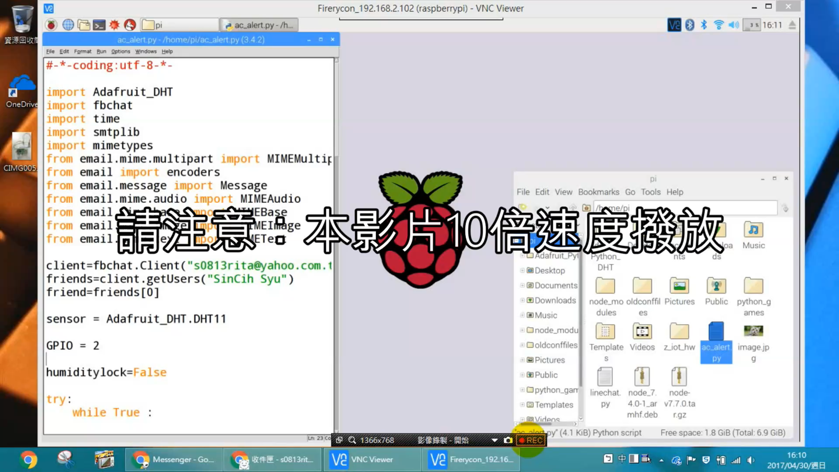
https://youtu.be/qU7VIGgAKko
Notes:
https://youtu.be/qU7VIGgAKko

Slide 13
Thank you for your listening~!!

